Slide 1
«Теория матриц в работах ирландского математика и физика Уильяма Гамильтона и английского математика Артура Кэли»
Войтенко Игорь студент 1 курса РГПУ Им.Герцена

Slide 2
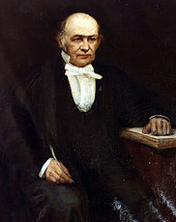
Биография(1805-1865) Место работы: Санкт-Петербургская академия наук
В 1827 году Гамильтон занял пост королевского астронома Ирландии (что автоматически означало по совместительству пост директора Дансинкской обсерватории) и занимал его на протяжении 38 лет — дольше, чем кто бы то ни было на этой должности. Он опубликовал ряд работ по геометрической оптике, представляющих большую ценность для теории оптических инструментов, но чисто астрономическими проблемами занимался мало; комиссии из Лондона дважды подвергали его критике за недостаточное усердие.
В период 1834—1835 годов появились классические работы по «гамильтоновой механике». Шотландский математик Питер Тэт назвал эти работы «крупнейшим дополнением теоретической динамики со времени великих эпох Ньютона и Лагранжа». За открытия в оптике и по совокупности научных заслуг вице-король Ирландии возвёл Гамильтона в рыцарское достоинство (1835) и назначил ежегодное пособие в 200 фунтов, а лондонское Королевское общество наградило его (совместно с Фарадеем) Королевской медалью.

Slide 3
1835 году Гамильтон завершил разработку нового, чрезвычайно общего подхода к решению задач динамики в виде вариационного принципа (принцип Гамильтона). Спустя почти столетие именно этот подход оказался ключевым для создания квантовой механики, а открытый Гамильтоном вариационный принцип с успехом был использован при разработке уравнений поля общей теории относительности.
В 1837 году Гамильтона избрали президентом Ирландской королевской академии. В том же году по представлению академиков В. Я. Буняковского, М. В. Остроградского и П. Н. Фусса он был избран членом-корреспондентом Петербургской академии наук за работу «Об общем методе в динамике».
1843 год стал в жизни Гамильтона переломным. В этом году он открыл алгебраическую систему кватернионов — обобщение системы комплексных чисел — и оставшиеся два десятилетия своей жизни посвятил их исследованию. В Великобритании теорию кватернионов встретили с необыкновенным энтузиазмом и «глубоким уважением, доходящим до благоговения»; в Ирландии (а затем — и в Англии) она стала обязательным элементом образования.
В 1846 году случился неприятный скандал на обеде Геологической ассоциации, куда Гамильтон явился в состоянии чрезвычайно сильного опьянения: в результате он подал в отставку с поста президента Ирландской академии. Год спустя скончался дядя Джеймс, заменивший Уильяму отца.
Весной 1865 года здоровье Гамильтона стало быстро ухудшаться. Свой многолетний труд, монографию «Элементы кватернионов», он успел завершить за несколько дней до смерти. Гамильтон скончался 2 сентября в возрасте 60 лет. Похоронен на дублинском кладбище Mount Jerome Cemetery and Crematorium.

Slide 4
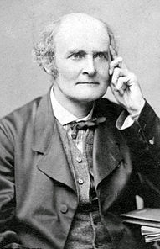
Биография(1821-1895) Место работы: Кембриджский университет
Кэли — один из плодовитейших учёных XIX века, написавший более 700 работ. Большая часть его работ относится к линейной алгебре, дифференциальным уравнениям и эллиптическим функциям. В частности, он доказал теорему Гамильтона — Кэли о том, что каждая квадратная матрица является корнем своего характеристического многочлена.
Он был первым, кто сформулировал определение группы в том виде, как она определяется сегодня — множество с бинарной операцией, удовлетворяющей определённым законам. Прежде же, когда математики говорили о группе, они подразумевали группу перестановок.
В 1882 Лондонское королевское общество присудило Артуру Кэли Медаль Копли.

Slide 5
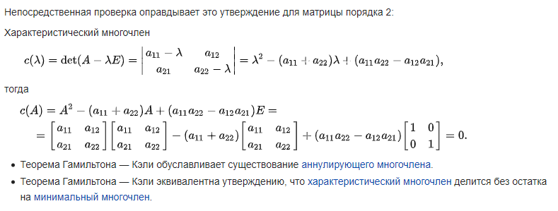
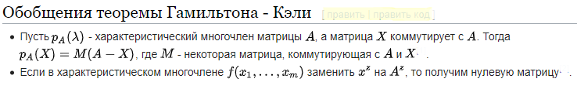
Теорема Гамильтона — Кэли — известная теорема из теории матриц, названная в честь Уильяма Гамильтона и Артура Кэли.

Slide 6

Видео-ролик по теореме

